Slide 1
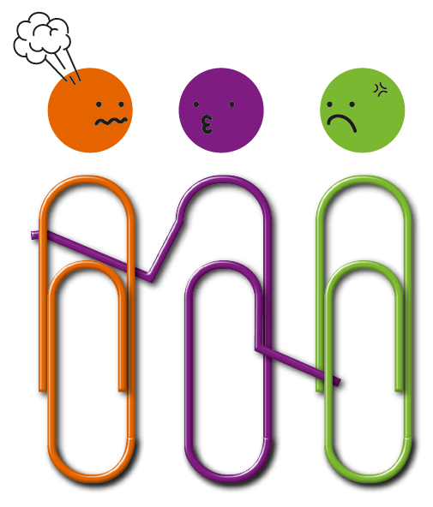
平等機會委員會、社會福利署合辦
殘疾人士院舍防止性騷擾研討會
性騷擾及殘疾騷擾的定義和相關的反歧視條例
朱崇文
平等機會委員會
政策、研究及培訓科總監
2017.1.6

Slide 2
內容
1) 性別歧視條例
2) 殘疾歧視條例
3) 院舍預防措施
1) 甚麽是性騷擾?
-對個別人士的性騷擾
-環境的性騷擾
2) 甚麽是殘疾騷擾?
3) 院舍作為僱主及主事人的法律責任

Slide 3
近年涉嫌性侵/欺凌殘疾人士事件
1) 性別歧視條例
2) 殘疾歧視條例
3) 院舍預防措施
日期 | 涉及情況
2016年11月 | 男校工涉多次非禮智障男生
2016年10月 | 康橋之家性侵事件
2016年1月 | 智障人士宿舍職員用牛皮膠紙重複撕貼在智障院友的乳頭及搣其乳頭
2015年11月 | 女教師多次向智障學童臉部狂噴酒精
2015年9月 | 院舍女職員使用暴力向拒絕進食的中度智障女院友灌湯

Slide 4
香港的反歧視條例
1) 性別歧視條例
2) 殘疾歧視條例
3) 院舍預防措施
《性別歧視條例》
《殘疾歧視條例》
《家庭崗位歧視條例》
《種族歧視條例》

Slide 5
違法的歧視行為
1) 性別歧視條例
2) 殘疾歧視條例
3) 院舍預防措施
歧視
直接歧視
使人受害的歧視
騷擾
殘疾騷擾
中傷
中傷
(殘疾/種族)
間接歧視
嚴重中傷
(殘疾/種族)
性騷擾
種族騷擾

Slide 6
性騷擾及殘疾騷擾條文的適用範圍*
1) 性別歧視條例
2) 殘疾歧視條例
3) 院舍預防措施
僱傭範疇
僱用（如: 對僱員、求職人士等的騷擾）
非僱傭範疇
貨品、設施及服務（不論收費與否）
處所的處置或管理
其他（如: 大律師等）
教育
*《性別歧視條例》及《殘疾歧視條例》下的騷擾條文

Slide 7

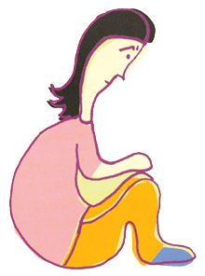
1.
性別歧視條例
1) 性別歧視條例
2) 殘疾歧視條例
3) 院舍預防措施
殘疾人士院舍與性騷擾

Slide 8
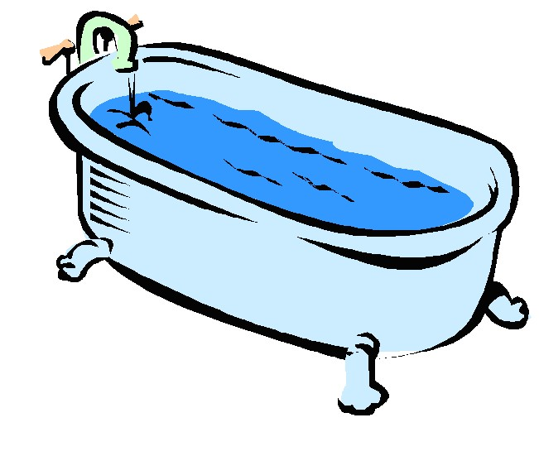
這是性騷擾嗎？
1) 性別歧視條例
2) 殘疾歧視條例
3) 院舍預防措施
院舍安排男護理員為女院友洗澡，家屬曾向院方反映，但院方以「女護理員唔夠力」為由作覆，有關情況是否構成性騷擾?

Slide 9

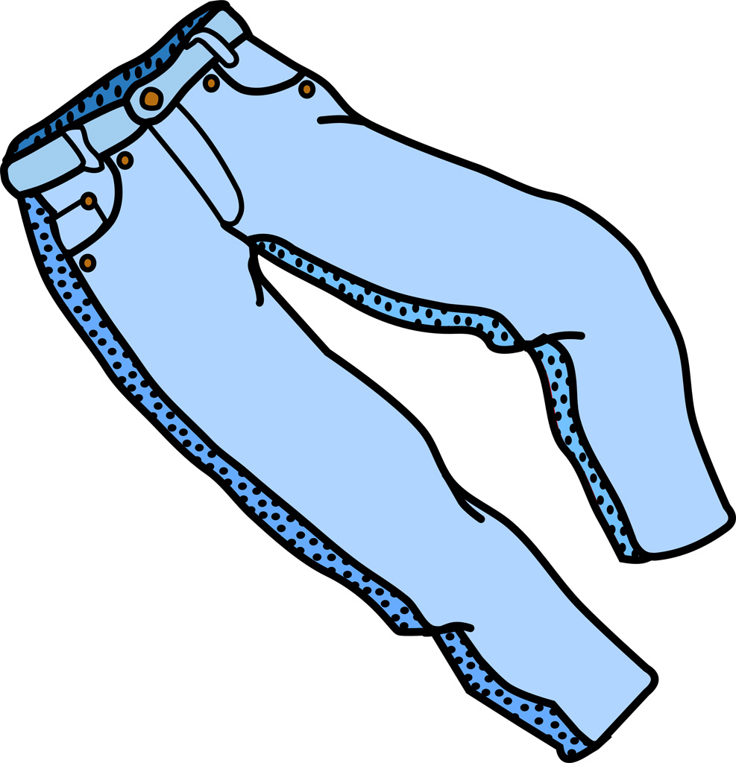
這是性騷擾嗎？
1) 性別歧視條例
2) 殘疾歧視條例
3) 院舍預防措施
有一院友於飯堂吃飯時，突然表示「好熱」並把身上所有的衣物脫下，拒絕離開或穿回衣服，有關情況是否構成性騷擾?

Slide 10
性騷擾的定義
1) 性別歧視條例
2) 殘疾歧視條例
3) 院舍預防措施
兩大類別：
對個別人士的性騷擾
在性方面有敵意或具威嚇性的環境

Slide 11
對個別人士的性騷擾
1) 性別歧視條例
2) 殘疾歧視條例
3) 院舍預防措施
主觀測試
A 君向B君：
提出不受歡迎的：
- 性要求，或
- 獲取性方面的好處的要求；或
作出其他不受歡迎並涉及性的行徑
客觀標準
一名合理的人在顧及所有情況後，
應會預期 B 君會感到受冒犯、侮辱或威嚇

Slide 12
涉及性的行徑
1) 性別歧視條例
2) 殘疾歧視條例
3) 院舍預防措施
            不受歡迎的身體接觸或動作
      - 不受歡迎的親吻/擁抱、摩擦別人的身體
    - 色迷迷的看著別人身體部位
    語言/文字
    - 提出不受歡迎的性要求
    - 涉及性的言論或笑話、評論別人的身材
    - 追問或影射別人涉及性的私生活
    視覺上
    - 展示使人反感或色情的資料
    (如海報、不雅圖片或月曆)

Slide 13
在性方面有敵意或具威嚇性的環境
1) 性別歧視條例
2) 殘疾歧視條例
3) 院舍預防措施
任何人如自行或聯同其他人
作出涉及性的行徑
該行徑對另一人造成在性方面屬有敵意或具威嚇性的環境

Slide 14
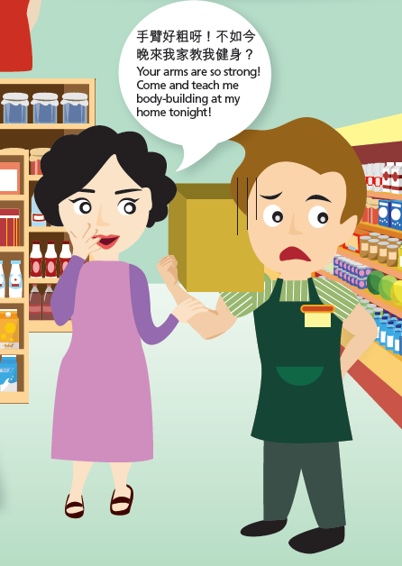
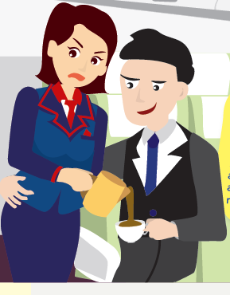
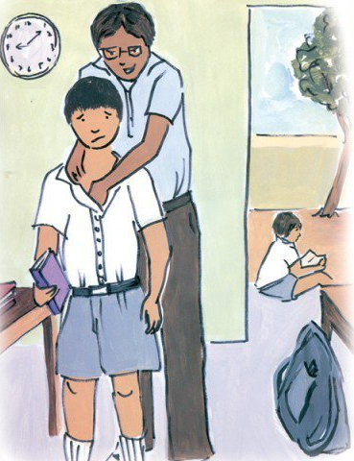
性騷擾行為: 適用於所有性別
1) 性別歧視條例
2) 殘疾歧視條例
3) 院舍預防措施
圖片來源(右) : The Express Tribune
Notes:
圖片來源 (右): http://tribune.com.pk/story/487937/child-sexual-abuse-breaking-the-silence/

Slide 15
個案討論
1) 性別歧視條例
2) 殘疾歧視條例
3) 院舍預防措施
有院舍職員在露天平台上，將部分缺乏自理能力的女長者，脫至全裸或半裸後，才推入室內洗澡，其他長者以至周遭大樓上居民均可看到。有關情況是否構成性騷擾?

Slide 16
使人受害 (Victimisation)
1) 性別歧視條例
2) 殘疾歧視條例
3) 院舍預防措施
由於(或懷疑) 受害人士或其他人已/擬作出以下事情，而給予他/她較差對待：
    根據條例提出法律程序
    就根據條例提出的法律程序而提供證據或資料
    根據條例作出其他事情，例如協助投訴人作投訴
    指稱某人曾作出違法行為，例如舉報性騷擾者

Slide 17
2.
殘疾歧視條例
1) 性別歧視條例
2) 殘疾歧視條例
3) 院舍預防措施
殘疾人士院舍與殘疾騷擾

Slide 18
殘疾騷擾的定義
1) 性別歧視條例
2) 殘疾歧視條例
3) 院舍預防措施
主觀測試
A 君：
基於B君或其有聯繫人士的殘疾
而作出不受歡迎的行徑（包括口頭或書面陳述）
客觀標準
一名合理的人在顧及所有情況後，
應會預期 B 君會感到受冒犯、侮辱或威嚇
法例沒有要求受騷擾的一方
必須曾作出明確的反對或抗議行為
以表明不歡迎該行為

Slide 19
殘疾騷擾的例子
1) 性別歧視條例
2) 殘疾歧視條例
3) 院舍預防措施
含貶義的稱呼、説話或行爲
不必要地模仿殘疾人士的姿勢、動作、行爲等作嘲諷
侮辱的言論，不論是口頭或是書面方式
（如字條、電郵或塗鴉等）
取笑殘疾人士的殘疾狀況
欺凌、威脅或恐嚇

Slide 20
法庭個案: 馬碧容 訴 高泉 FACV 25/2000
1) 性別歧視條例
2) 殘疾歧視條例
3) 院舍預防措施
原告人是一名半身不遂的輪椅人士，某日她在街上有意乘搭的士。而被告人是一名的士司機，並曾對原告人作出一連串不受歡迎的行為，當中包括拒載、拒絕幫助原告人登上的士及把她的輪椅放在車尾箱，以及當原告人在的士內的時候，向她講出一些關於其殘疾的無禮及冒犯說話。
法庭裁定被告人的行為及說話不但無禮及帶有冒犯性，更曾明確提及原告人是一名殘疾人士，故有關言論顯然是「基於原告人的殘疾」而作出的。
法庭最後裁定有關的士司機在整件事中的行為構成殘疾騷擾，上訴後原告獲判港幣10,000元。
Notes:
馬碧容 訴 高泉 [1999] 2 HKLRD 263
馬女士接受脊椎腫瘤手術後需以輪椅代步。事發時，馬女士與患有精神分裂症的妹妹欲乘搭的士前往覆診。的士司機高先生將其的士停泊於巴士站前等候乘客。馬女士嘗試伸手召喚該的士但得不到回應，馬女士與她的妹妹因而走近高先生車旁，並需要敲打車門數次，高先生才開門，但他卻仍留在座位，沒有協助馬女士上車。馬女士雖成功自行上車，其輪椅則仍然留在車外。
當馬女士要求高先生把輪椅放在車尾箱時，他拒絕並說：「你以為你是誰，我只負責駕車，不負責你的輪椅！」他表示馬女士的妹妹可以幫忙，但馬女士的妹妹顯然因為患病而未能幫忙 。 高先生表示，假如馬女士的妹妹不能幫忙，那是馬女士的事，與他無關，她大可以下車。馬女士其後請路過的行人協助，該路人把她的輪椅放在車尾箱內。
在路程上，高先生責罵馬女士，並說：「你是否以為不能走路和使用輪椅便可以為所欲為！我的腿亦曾接受手術。」
當的士到達診所時，高先生雙手交疊胸前，懶理馬女士請他拿出輪椅或請路人幫忙，馬女士開始落淚，她的妹妹因本身易受刺激而變得更激動，顫抖得更厲害。馬女士嘗試安撫她，並在車內等候。最後有位路過人士得悉情況後，要求高先生合力從車尾箱卸下輪椅。
馬女士詢問何以車費比平常貴，高先生回答：「你以為自己是誰，你以為坐輪椅就大晒，不用付錢？你看看咪錶！你以為自己有病便可以為所欲為嗎？」
法庭最後裁定有關的士司機在整件事中的行為構成殘疾騷擾。
法庭的裁決
法庭裁定被告人的行為及說話不但無禮及帶有冒犯性，更曾明確提及原告人是一名殘疾人士，故有關言論顯然是「基於原告人的殘疾」而作出的。法庭裁定被告人的行為及說話是屬於《殘疾歧視條例》第2 (6)條的定義以內，而被告人曾作出《殘疾歧視條例》第38條之下的殘疾騷擾行為。該條文訂明，任何服務提供者(即本個案的被告人)如騷擾一名接受服務的殘疾人士(即本個案的原告人)，即屬違法。

Slide 21
個案討論
1) 性別歧視條例
2) 殘疾歧視條例
3) 院舍預防措施
復康宿舍職員用膠紙貼在男智障院友的乳頭及四肢上，亦有職員取笑院友及拍下他躺在床上、赤裸肩膀的照片。其中一人被裁定普通襲擊罪成，判被告入獄3個月，緩刑兩年。
裁判官批評被告絕對是虐待，有必要判阻嚇性刑罰。證人亦證實，事主當時非常驚恐，嘗試避開膠紙。
裁判官批評被告作為復康宿舍職員，利用事主弱點，令他承受不必要傷害，是完全不能接受。
有關行爲是否構成性騷擾或殘疾騷擾？

Slide 22
3.
法律責任及院舍應採取的預防措施
1) 性別歧視條例
2) 殘疾歧視條例
3) 院舍預防措施
殘疾人士院舍的轉承責任

Slide 23
僱員的個人責任
1) 性別歧視條例
2) 殘疾歧視條例
3) 院舍預防措施
騷擾者需要為自己作出的違法行為負個人責任
指示、施壓、或明知而協助他人作出條例下的違法行為，同樣需要負上法律責任
不懂法例或無心之失並不可作辯護理由

Slide 24
僱主及主事人的法律責任
1) 性別歧視條例
2) 殘疾歧視條例
3) 院舍預防措施
轉承責任
    任何人在受僱用中所作出的違法行為，
    就歧視條例而言須視為亦是由其僱主所
    作出的，不論其僱主是否知悉或批准
主事人須為其代理人於「授權下」所作的違法行為負上轉承責任

Slide 25
僱主及主事人的法律責任
1) 性別歧視條例
2) 殘疾歧視條例
3) 院舍預防措施
不知情並不能成為免除轉承責任的理由
除非僱主已採取「合理地切實可行」的步驟防止該行為發生

Slide 26
合理地切實可行的措施
1) 性別歧視條例
2) 殘疾歧視條例
3) 院舍預防措施
僱主應在歧視及騷擾行為發生前已採取預防措施
制定消除歧視及騷擾的政策
監察政策有效地實施
制定合適的投訴機制
委任處理申訴事宜的人士
定期為所有僱員舉辦培訓課程

Slide 27
法庭個案:Ｂ 訴 皇上皇集團 DCEO 9/2010
1) 性別歧視條例
2) 殘疾歧視條例
3) 院舍預防措施
原告人受到被告人所聘用的點心工人性騷擾。性騷擾事件涉及點心工人講了一些關於性的說話並觸碰她的胸部。
原告人向僱主投訴，但僱主沒有採取任何即時的行動。當原告人希望報警時，僱主向她施壓，要求她不要這樣做，否則騷擾者和原告人都會被解僱。
原告人針對性騷擾者而提出的申索已透過調停得以解決，法庭判皇上皇集團賠償港幣8萬元的感情損害賠償及訟費。
Notes:
B 訴 皇上皇集團有限公司 DCEO 9/2010
背景
原告人受到被告人所聘用的點心工人性騷擾。性騷擾事件涉及點心工人講了一些關於性的說話並觸摸她的胸部。原告人向被告人投訴，但被告人沒有採取任何即時的行動。當原告人希望報警時，被告人向她施壓，要求她不要這樣做，否則騷擾者和原告人都會被解僱。
被告人最終安排性騷擾者與原告人會面，騷擾者按照要求向原告人道歉，但他道歉時表現無禮，原告人被激怒之下掌摑了騷擾者。被告人隨即把她解僱。原告人其後向平機會提出投訴，分別追究騷擾者對她作出性騷擾和被告人在性騷擾事件上應負上的轉承責任。原告人針對性騷擾者而提出的申索已透過調解得以解決，而原告人對被告人的個案則根據《性別歧視條例》被帶上法庭。
法庭的裁決
法庭接納原告人的證據，並裁定騷擾者的作為構成了違法的性騷擾。被告人作為騷擾者的僱主，需為其僱員的作為負上法律責任，而被告人沒有採取合理可行的措施，防止原告人於工作間受到性騷擾。然而，法庭裁定，原告人是因為掌摑了騷擾者而被解僱的，而不是因為她被性騷擾或因為她是女性而被解僱。法庭判原告人獲得港幣8萬元的感情損害賠償及訟費。

Slide 28
調停個案: 殘疾騷擾及僱主的轉承責任2010
1) 性別歧視條例
2) 殘疾歧視條例
3) 院舍預防措施
投訴人是答辯公司的副經理，因精神健康問題放了幾星期病假。病假後回到公司，一位同事數次在投訴人房外作出騷擾言論，例如「癲婆」。投訴人向公司作出內部投訴。投訴人又向平機會投訴公司要對員工的違法殘疾騷擾行為負上轉承責任。
個案透過提早調停得以和解，公司同意為所有員工提供平等機會培訓，又為負責處理投訴的員工提供相應的培訓。

Slide 29
民事 vs. 刑事訴訟
1) 性別歧視條例
2) 殘疾歧視條例
3) 院舍預防措施
性騷擾屬民事違法行為，但部份性騷擾行為同時屬於刑事罪行，例如：非禮。因此，公眾可以分別循刑事和民事訴訟，取回公道及索償。
 | 刑事 (非禮) | 民事 (性騷擾)
舉證標準 | 無合理疑點 | 相對可能性的衡量
犯罪意圖 | 要有猥褻的意圖或動機 | 就算無心或「玩吓」亦可能構成違法行為
適用對象 | 任何人 | 有特定關係的兩人身上，如服務提供者與服務使用者關係等

Slide 30
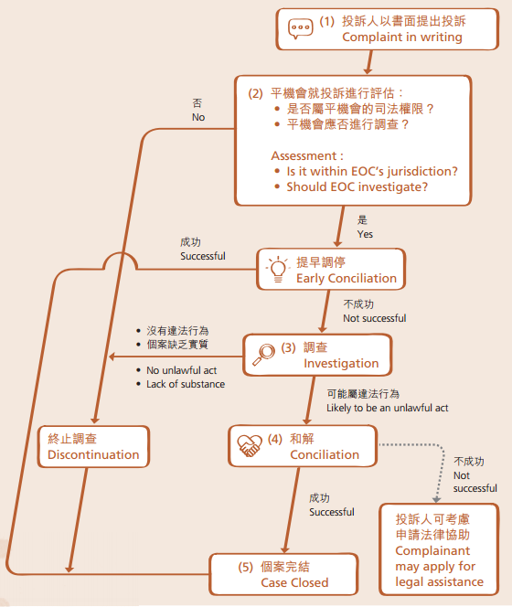
1) 性別歧視條例
2) 殘疾歧視條例
3) 院舍預防措施
平機會處理投訴的程序

Slide 31
殘疾人士院舍的注意事項
1) 性別歧視條例
2) 殘疾歧視條例
3) 院舍預防措施
院舍有否制定防止性騷擾及反歧視政策?
有關政策有否合理地執行及作出定期檢討?
院舍有否制定性騷擾及殘疾騷擾的投訴機制?
工作人員是否有防止性騷擾和殘疾歧視的意識?
院舍有否為工作人員提供相關培訓?
是否所有新員工及續約員工都通過性罪行定罪紀錄查核(若院舍有服務精神上無行為能力人士)?

Slide 32
總結
1) 性別歧視條例
2) 殘疾歧視條例
3) 院舍預防措施
性騷擾的保障範疇，同時適用於男性及女性，假如有院友在院舍內遭受性騷擾，可根據《性別歧視條例》提出投訴
《殘疾歧視條例》保障智障人士及其他殘疾人士在僱傭、教育、服務及貨品的提供等範疇，免受歧視
如懷疑院友遭受性騷擾或殘疾騷擾，應立即作出投訴

Slide 33

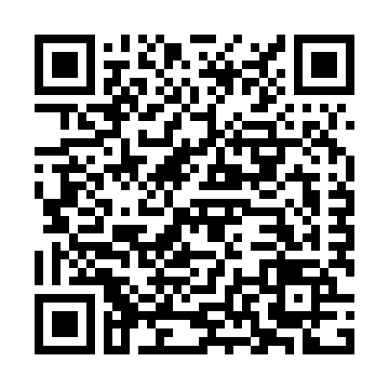
平機會的預防性騷擾資源庫
1) 性別歧視條例
2) 殘疾歧視條例
3) 院舍預防措施
資源庫網址：https://goo.gl/xDwO3e
平機會熱線：2511 8211

Slide 34

謝謝! THANK YOU!
聲明：
此簡報的一切內容僅供參加者參考，並不代表法律意見。如有任何查詢或需進一步資料，歡迎與平等機會委員會聯絡。

